Slide 1
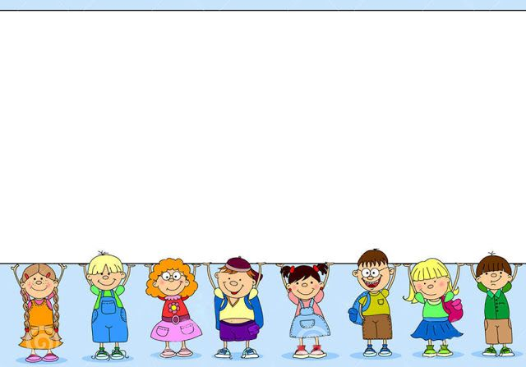

Tiếng Việt 4
CHÍNH TẢ
Nhớ-viết: Truyện cổ nước mình
Phân biệt r/d/gi; ân/âng

Slide 2

Truyện cổ nước mình
(trích)
Tôi yêu truyện cổ nước tôi
Vừa nhân hậu lại tuyệt vời sâu xa
Thương người rồi mới thương ta
Yêu nhau dù mấy cách xa cũng tìm
Ở hiền thì lại gặp hiền
Người ngay thì được phật, tiên độ trì.
Mang theo truyện cổ tôi đi
Nghe trong cuộc sống thầm thì tiếng xưa
Vàng cơn nắng, trắng cơn mưa
Con sông chảy có rặng dừa nghiêng soi.
Đời cha ông với đời tôi
Như con sông với chân trời đã xa
Chỉ còn truyện cổ thiết tha
Cho tôi nhận mặt ông cha của mình.

Slide 3
Truyện cổ nước mình
(trích)
Em hiểu ý của hai dòng thơ cuối như thế nào?
Tôi yêu truyện cổ nước tôi
Vừa nhân hậu lại tuyệt vời sâu xa
Thương người rồi mới thương ta
Yêu nhau dù mấy cách xa cũng tìm
Ở hiền thì lại gặp hiền
Người ngay thì được phật, tiên độ trì.
Mang theo truyện cổ tôi đi
Nghe trong cuộc sống thầm thì tiếng xưa
Vàng cơn nắng, trắng cơn mưa
Con sông chảy có rặng dừa nghiêng soi.
Đời cha ông với đời tôi
Như con sông với chân trời đã xa
Chỉ còn truyện cổ thiết tha
Cho tôi nhận mặt ông cha của mình.
→Truyện cổ giúp ta nhận ra những phẩm chất quý báu của cha ông: công bằng, thông minh, độ lượng, nhân hậu, tình nghĩa,…

Slide 4
Truyện cổ nước mình
(trích)
Tôi yêu truyện cổ nước tôi
Vừa nhân hậu lại tuyệt vời sâu xa
Thương người rồi mới thương ta
Yêu nhau dù mấy cách xa cũng tìm
Ở hiền thì lại gặp hiền
Người ngay thì được phật, tiên độ trì.
Mang theo truyện cổ tôi đi
Nghe trong cuộc sống thầm thì tiếng xưa
Vàng cơn nắng, trắng cơn mưa
Con sông chảy có rặng dừa nghiêng soi.
Đời cha ông với đời tôi
Như con sông với chân trời đã xa
Chỉ còn truyện cổ thiết tha
Cho tôi nhận mặt ông cha của mình.

Slide 5

VIẾT CHÍNH TẢ

Slide 6

BÀI TẬP
Bài 2:
a. Điền vào chỗ trống tiếng có âm đầu là r, d hay gi?
- Nhạc của trúc, nhạc của tre là khúc nhạc của đồng quê. Nhớ một buổi trưa nào, nồm nam cơn ………. thổi, khóm tre làng rung lên man mác khúc nhạc đồng quê.
gió
- Diều bay, diều lá tre bay lưng trời. Sáo tre, sáo trúc bay lưng trời. ……….. đưa tiếng sáo, ............. nâng cánh .............
THÉP MỚI
gió
diều
Gió

Slide 7
BÀI TẬP
Bài 3:
b. Điền vào chỗ trống ân hay âng?
Vua Hùng một sáng đi săn
Trưa tròn bóng nắng nghỉ chân chốn này
Dân dâng một quả xôi đầy
Bánh chưng mấy cặp, bánh giầy mấy đôi.
- Vua Hùng một sáng đi săn
Trưa tròn bóng nắng nghỉ ch... chốn này
D... d... một quả xôi đầy
Bánh chưng mấy cặp, bánh giầy mấy đôi.
NGUYỄN BÙI VỢI

Slide 8
BÀI TẬP
Bài 3:
b. Điền vào chỗ trống ân hay âng?
Nơi ấy ngôi sao khuya
Soi vào trong giấc ngủ
Ngọn đèn khuya bóng mẹ
Sáng một vầng trên sân
Nơi cả nhà tiễn chân
Anh tôi đi bộ đội
Bao niềm vui nỗi đợi
Nắng nửa thềm nghiêng nghiêng
Nơi ấy ngôi sao khuya
Soi vào trong giấc ngủ
Ngọn đèn khuya bóng mẹ
Sáng một v.. trên s...
Nơi cả nhà tiễn ch…
Anh tôi đi bộ đội
Bao niềm vui nỗi đợi
Nắng nửa thềm nghiêng nghiêng.
VŨ QUẦN PHƯƠNG

Slide 9
DẶN DÒ
Viết sạch đẹp bài chính tả:
“Truyện cổ nước mình” (SGK trang 37)
- Hoàn thành BT 2 vào VBT.

